Slide 1

软件工程师成长与发展
王丹波
达内科技 AI教研部

Slide 2

工作经历
电子科大软件工程硕士学位，11年软件开发经验，5年IT教学经验
熟悉C/Java/python等开发语言，熟悉复杂软件系统架构设计，熟悉金融产品开发
曾从事银行核心/支付/票据、建设银行中间业务系统、华夏基金清算系统、协议分析、数据加密项目开发；保险预测系统、笔迹分析系统等AI项目研发
2020年通过华为人工智能高级工程师认证、华为人工智能高级工程师讲师认证，目前担任达内科技人工智能教学副总监
授课风格
讲课风格深入浅出，注重学生思考能力、动手能力、自学能力的培养
王丹波
暖男
文艺范
滥好人

Slide 3
职业特点
成长路线图
软件人员必备能力
企业对人才的要求
学习及就业建议
未来趋势

Slide 4
职业特点
1

Slide 5
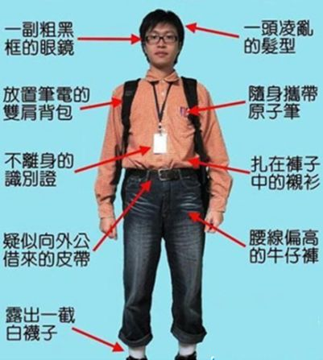
程序员的印象
我本来想低调点，但像我这样拉风的男人，无论在什么地方，就好像黑夜中的萤火虫一样，那样的鲜明，那样的出众，凌乱的头发，黑色双肩包，蓝色牛仔裤，还有那出卖了我的格子衫......

Slide 6

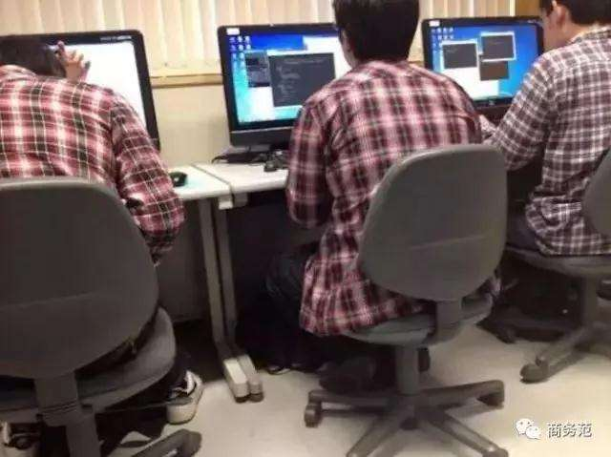


没有格子衫的程序员不是合格程序员

Slide 7
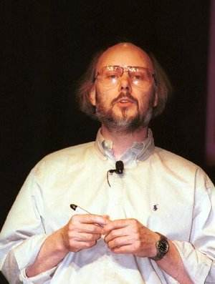
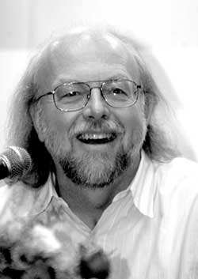
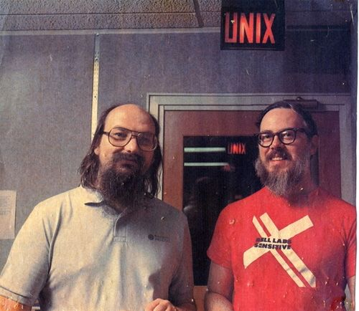
比起前辈，其实我们颜值进步很大
C++创始人
Java创始人
C和Unix创始人

Slide 8


在我们心目中，代码远比形象重要

Slide 9





因为重要的软件系统掌握在我们手中

Slide 10
从删库到跑路的悲剧并不只是传说

Slide 11
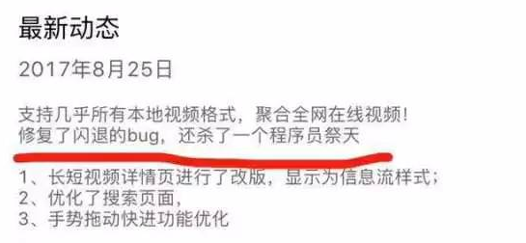
软件是一个高危行业

Slide 12
同时也挑战智力和体力
要求能“搞得定技术，忽悠了甲方，打得过产品经理，超得过同行”

Slide 13

生活需要
以苦为乐，自我调侃

Slide 14
职业乐趣
思维的乐趣。专注的思考如何解决一个问题，实现一个功能，编写一段代码，带给你的是思维的乐趣
掌握新技术的乐趣
软件系统上线后带来的满足感
面对挑战，克服困难带来的成就感

Slide 15
职业烦恼
工作压力。软件开发是一门要求严格、细致的工作，常常需要在短时间、大工作量、高质量要求下完成任务
没日没夜的加班
无穷无尽需求变更，修改不完的Bug
软件错误导致的损失，造成的混乱，遭受的责罚
新技术的快速更新迭代
年龄增长导致竞争力下降，年轻程序员后浪追前浪

Slide 16
成长路线图
2

Slide 17
程序员六个阶段
第一阶段
熟练地使用某种主流编程语言，相当于练武中套路
第二阶段
精通某个平台及开发接口（例如Linux下熟练使用Python实现某些功能），相当于可以进行散打对练，可以真实地在实践中进行应用
第三阶段
深入了解某个平台底层原理，具备一定内功，也就是“手中有剑，心中无剑”

Slide 18
程序员六个阶段（续）
第四阶段
能直接在平台上进行深层次开发，进入了高级内容修炼层次，例如进行框架、内核源码分析与修改。这时，已经不再有语言和平台的束缚，这些只是一种工具
第五阶段
超越技术层面，从全局上把握、设计一个复杂、庞大的系统体系结构，从底层到表层，从内核到界面，可以说是“手中无剑，心中有剑”
第六阶段
任何问题就变成了一个思路问题，达到“手中无剑，心中无剑”的境界

Slide 19
另一种评定标准
初级：能开发
至少熟练一种开发工具或一套开发框架；至少熟悉一种常用数据库开发技术；能按照需求说明书，编写出合格的模块级实现；了解系统所使用的技术和架构，了解或部分了解系统所涉及的业务知识
中级：能设计
深入了解系统所使用技术和框架，了解系统架构、模块与流程，能开发出稳定、高效的代码；能将现实中的需求、问题转换为合理的系统设计
高级：能带项目与团队
具有丰富的项目开发经验，熟悉多种开发工具或多套技术框架，能带领项目、团队，能将成功经验复制

Slide 20
职业发展路线图（开发/测试/维护）
CTO/CEO
管理专家
技术专家
业务专家
咨询专家
项目经理
技术经理
架构师
产品经理
软件工程师
（初/中/高级）
运维工程师
（初/中/高级）
测试工程师
（初/中/高级）

Slide 21
职业发展路线图（数据工程师）
数据科学家
高级数据工程师
数据架构工程师
高级数据开发工程师
中级数据工程师
数据开发岗
数据工程师
行业数据分析师

Slide 22
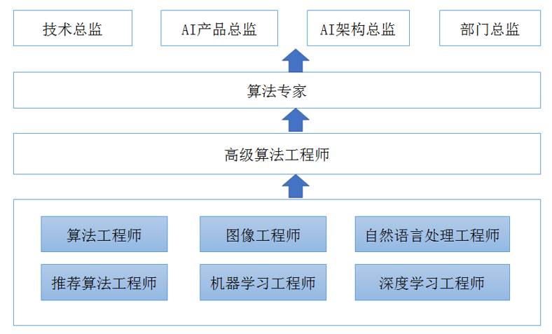
职业发展路线图（算法/人工智能）

Slide 23
软件人员需具备的能力
3

Slide 24
技术能力
熟悉一种主流技术
至少熟练掌握一门主流编程语言，两种主流数据库
专业基础知识：操作系统原理，数据库原理，数据结构，网络理论与常用协议
熟悉一种操作系统开发技术（Windows/Linux/Unix/Android/IOS/嵌入式平台）
熟悉主流开发工具与框架
熟悉面向过程或面向对象程序设计思想

Slide 25
技术能力（续）
编码能力，测试能力
自学能力
分析问题能力
快速判断、定位、解决问题的能力
快速学习能力，新技术接受能力
软件工程知识与项目管理能力
编写文档能力

Slide 26
非技术能力
沟通协调能力
项目需要和各类人员进行沟通（客户，主管，业务人员，测试人员，其他团队人员），协调各类事务，将项目推动进行
抗压能力
能扛多大的压力，就能承担多大的责任
能承担多大的责任，就能有多大的成就
团队合作能力、表达能力、写作能力

Slide 27


非技术能力更重要
很大程度上，非技术能力更重要
跟人打交道，远远 比跟机器打交道复杂

Slide 28
企业需要什么样的员工
4

Slide 29
软件项目组织架构
项目经理
技术经理
测试经理
视觉设计经理
基础架构经理
系统架构师
前端开发人员
后端开发人员
测试工程师
业务测试人员
UI设计师
交互设计师
基础架构师
DBA
文档工程师

Slide 30
能力要求
技术合格（少量技术出众）
能编写合格代码
能解决实际问题
能快速产出
能搞定客户
执行力、沟通能力、表达能力、写作能力
良好的职业操守

Slide 31
能力要求（续）
注重实际项目经验
软件企业非常看重是否经历过完整项目过程
正常情况下，一年工作经验应该具有2~3个中小型项目经验；大型项目一般1~3年开发周期
注重行业软件开发经验（例如银行，医疗）

Slide 32
学习和就业建议
5

Slide 33
学习建议
第一阶段
学会编程
掌握好Linux，数据结构基础知识
不要死记硬背知识点，思想和方法更重要
图形界面并不重要，高手写程序都是没有界面的
第二阶段
熟练掌握数据库、网络编程相关知识
深入了解服务器端编程知识

Slide 34
学习建议（续）
第三阶段
掌握好WEB开发技术，走遍天下都不怕
从开源项目中学习，前三个阶段知识综合应用
第四阶段
学习项目开发流程
第五阶段
核心：原理、算法、模型
辅助工具：框架

Slide 35
如何突破学习中的困境
如何突破编程不能入门的困境
编写算法
课堂上的示例反复练习
如果某些知识点无法理解
听不同的老师讲授，参考不同的书籍
放一下，过一段时间再回过头来看
不要抓住一点不放

Slide 36
其它建议
用软件人员的思维来思考问题
我们每天接触大量软件，例如APP、超市收银、地铁刷卡、网络约车、外卖......利用自己所学的知识，来思考如何实现
将软件知识与自己以往的行业经验结合起来思考
技术要走正路，切忌野路子
戒掉游戏，时间用来学习

Slide 37
关于就业的建议（一）
疫情后复苏的年份，抓住机会快速就业
先就业、再择业
项目经验、工作经验比薪资更重要
AI、数据分析人才需求量在增大，要求在提高

Slide 38
关于就业的建议（二）
如果开发吃力，转测试、运维
如果觉得自己开发感到吃力，及时转测试、运维、技术支持等方向
了解自己的优缺点，扬长避短
如果发展方向不明确，问问自己这几个问题
我喜欢什么
我的优势在哪里
我想成为一个什么样的人

Slide 39
容易就业和不容易就业的学员
容易就业的学员特征
技术能力强
情商高
表达、沟通、协调能力强
不易就业学员特征
技术能力差、情商低、不善于表达交流，无突出优点和特长
大龄转岗学员

Slide 40
未来趋势
6

Slide 41
未来趋势
人工智能大规模商业应用，对传统行业形成强烈冲击
劳动密集型行业
简单、重复度高的行业
规律性强、变化较少的行业
对人体危害性较大的行业
人们对软件需求的无限性，决定了需要大量软件工程师

Slide 42
未来趋势（续）
Python语言优势愈发凸显
人越来越贵，机器越来越便宜
Python很可能是人工智能时代的代表性语言
IT行业是处于上升期的行业
就业机会、成长机会、创业机会
IT行业具有“三高三低”特点
高技术含量、高产出、高附加值
低成本、低污染、低能耗

Slide 43
谢 谢

